Slide 1
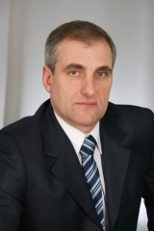
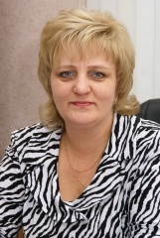
Бюджет Усть-Катавского городского округа на 2024 год и на плановый период 2025 и 2026 годов для граждан
Материал подготовлен на основании проекта бюджета
Усть-Катавского городского округа на 2024 год
и на плановый период 2025 и 2026 годов.
Подготовленный материал позволит получить информацию
об основных характеристиках бюджета, о подходах при формировании
бюджета и направлениях расходов бюджета.
Руководители проекта
С.Д.Семков, глава Усть-Катавского городского округа
А.П.Логинова, заместитель главы по финансовым вопросам - начальник финансового управления
Семков С.Д.
Логинова А.П.
Материал подготовлен
финансовым управлением администрации Усть-Катавского городского округа
Ноябрь 2023 года

Slide 2
Обращение главы Усть-Катавского городского округа Семкова С.Д.
Уважаемые жители Усть-Катавского городского округа.
Представляем вам материал «Бюджет для граждан», который поможет разобраться в главном финансовом документе нашего округа, понять, как формируется и расходуется бюджет нашего округа на 2024-2026 годы.
Как и в предыдущие годы, доходная часть бюджета рассчитывается с учетом прогноза социально-экономического развития территории. Общий объем расходов бюджета округа на 2024 год составляет 1 365,5 млн. рублей.
Первоочередным направлением бюджетной политики остается социальная сфера, мы постарались максимально, учитывая возможности округа, обеспечить ресурсами все приоритетные отрасли социальной сферы, к которым относятся образование, культура, социальная поддержка жителей, физическая культура и спорт. Бюджет 2024 года предусматривает дальнейшее развитие: в нём предусмотрены капитальные вложения в строительство Физкультурно-оздоровительного комплекса в центральной части города, большой капитальный ремонт корпусов, пищеблока и банно-прачечного комплекса Ребячьей Республики, реализация инициативных проектов. Продолжится благоустройство центральной площадки парка Дворца культуры имени Т.Я.Белоконева, будут проведены работы по ремонту дорожно-транспортной сети, будет отремонтирован клуб в селе Минка.
Надеюсь, что знакомство с бюджетом округа будет для вас интересным, полезным и даст возможность с пониманием участвовать в принятии общих решений на благо жителей нашего округа.
Глава Усть-Катавского городского округа Семков С.Д.

Slide 3
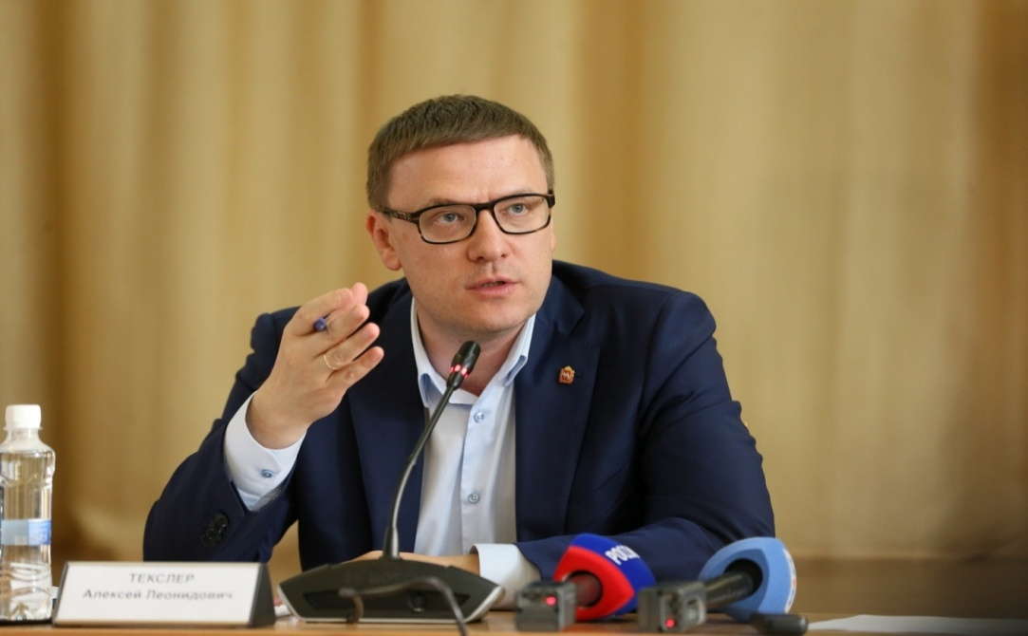
Новый бюджет области сформирован в условиях устойчивого преодоления влияния геополитической ситуации на региональную экономику. Позитивные прогнозы на 2024 год подтверждаются, в том числе, и результатами исполнения бюджета в текущем году...Бюджет в 2024 году сохраняет свою социальную направленность. Мы сохранили уровень расходных обязательств области по всем первоочередным и социально-значимым направлениям с учетом индексации социальных мер поддержки граждан в соответствии с законодательством…В полном объеме обеспечим реализацию всех социальных Указов Президента. Особое внимание уделим всесторонней поддержке участников специальной военной операции и их семей – это наш безусловный приоритет. Продолжим формировать инфраструктуру социально-медицинской реабилитации участников СВО. Одновременно сохраняем курс на развитие региона – в первую очередь, за счет сохранения расходов инвестиционного характера. В рамках «бюджета развития» продолжим реализацию инфраструктурных проектов в здравоохранении, образовании, сферах культуры и спорта. Продолжим не только строить новые объекты, но и ремонтировать существующие, используя для этого средства из всех уровней бюджетов, а также частные инвестиции. Новый импульс получит развитие транспортной инфраструктуры.. Особый акцент – на модернизации объектов коммунальной инфраструктуры, газификации, благоустройстве и создании современной комфортной среды в городах и поселках. Сохраним все формы прямого участия жителей в решении насущных вопросов. Губернатор Челябинской области А.Л.Текслер

Slide 4
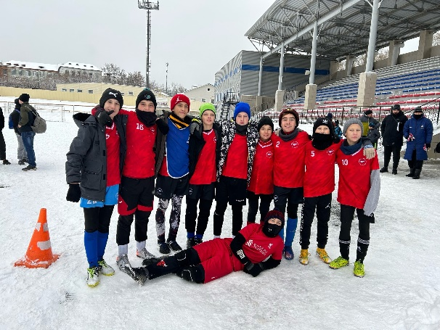
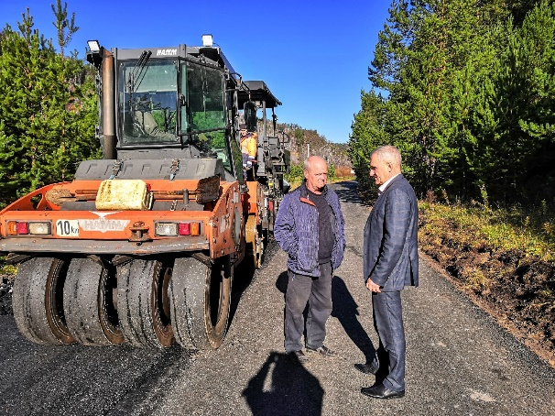
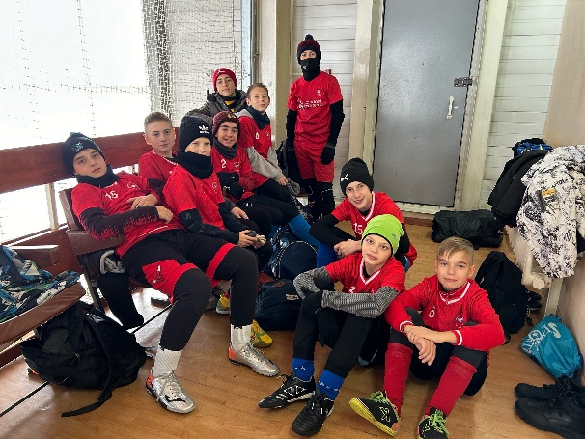
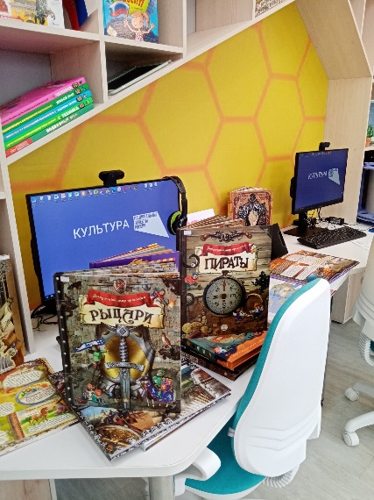
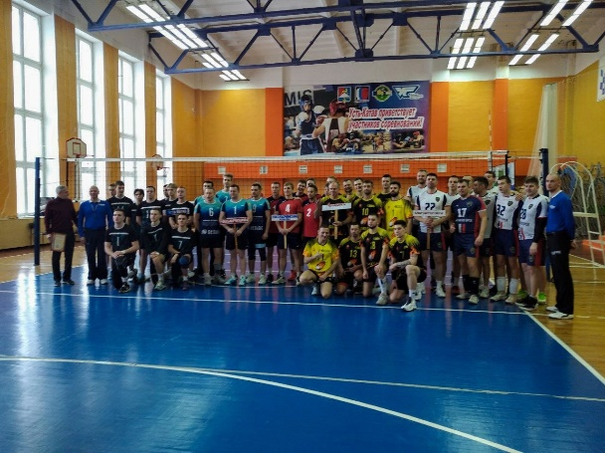
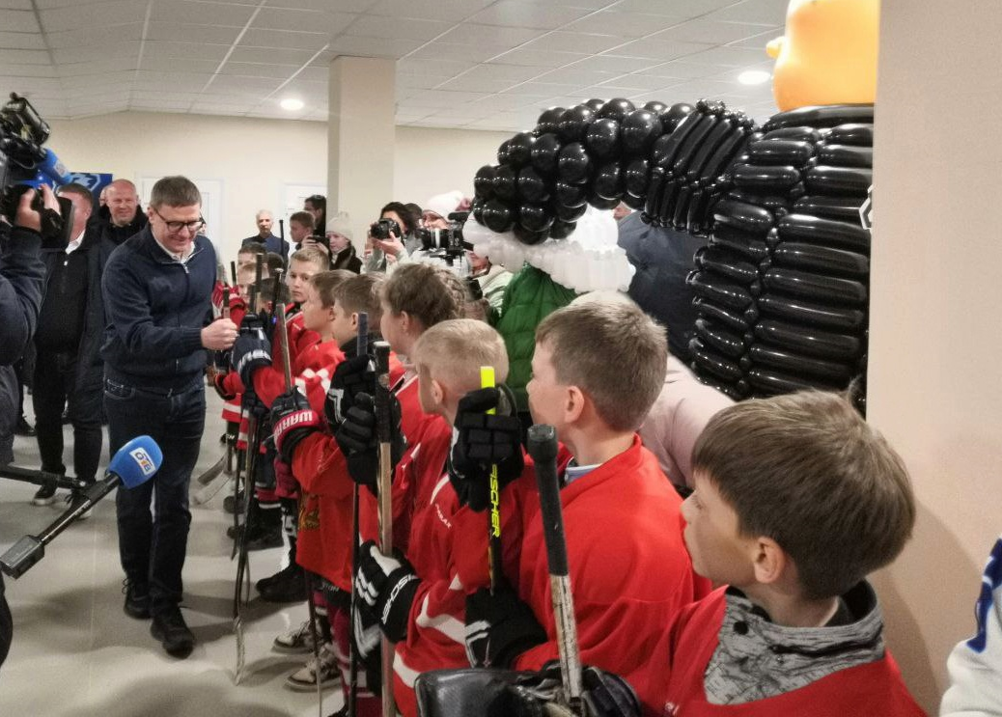
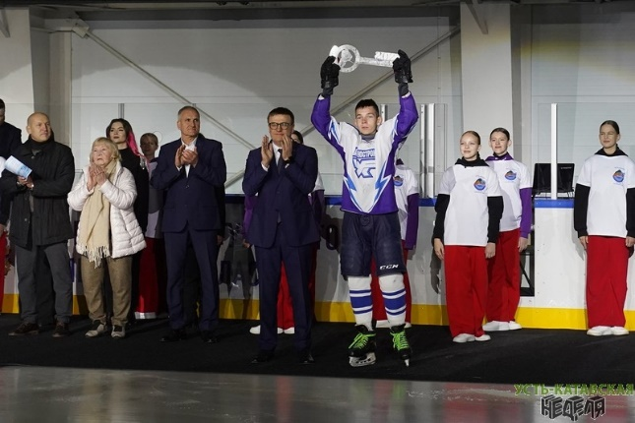
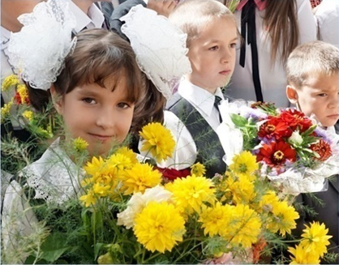

Slide 5
Этапы бюджетного планирования
1. Составление проекта бюджета
Бюджет 2024-2026 годов формируется на трёхлетний период.
До начала составления проекта бюджета Усть-Катавского городского округа администрацией УКГО принято постановление о графике подготовки и рассмотрения материалов, необходимых для составления проекта бюджета городского округа, в котором определены ответственные исполнители, порядок и сроки работы над документами и материалами, необходимыми для составления проекта бюджета. Разработана и утверждена методика планирования, которая размещена на официальном сайте администрации www.ukgo.su.
Непосредственное составление проекта бюджета городского округа осуществляет финансовое управление. Первоначально все вопросы и приоритеты прорабатываются с главой городского округа, в дальнейшем рассматривается на рабочих группах администрации городского округа.
Составленный проект бюджета представляется для утверждения в Собрание депутатов Усть-Катавского городского округа.

Slide 6
Этапы бюджетного планирования
2. Рассмотрение проекта бюджета
15 ноября 2023 года проект бюджета Усть-Катавского городского округа внесен на рассмотрение в Собрание депутатов и Контрольно-счетную комиссию. Проект бюджета опубликован в газете «Усть-Катавская неделя» от 16 ноября 2023г. № 47.
3. Публичные слушания
Собранием депутатов городского округа назначена дата и порядок проведения публичных слушаний на 14 часов 6 декабря 2023 года в актовом зале администрации (решение Собрания депутатов от 08.11.2023г. № 112).
4. Утверждение бюджета
Проект бюджета рассматривается депутатами в двух чтениях:
- в первом чтении утверждаются основные характеристики бюджета - общий объем доходов, расходов и дефицит.
во втором чтении утверждается доходы, расходы, источники финансирования дефицита бюджета. Распределение бюджетных ассигнований утверждается по получателям и направлениям, классифицируемым в едином для всех бюджетов формате.
5. Официальное опубликование
Принятый бюджет до 1 января 2024 года должен быть опубликован в официальных средствах массовой информации

Slide 7
Прогноз социально-экономического развития
Динамика объёма отгруженных товаров собственного производства, выполненных работ, услуг собственными силами по "чистым" видам деятельности* крупными и средними организациями, млн. рублей

Slide 8
Прогноз социально-экономического развития
Динамика инвестиций в основной капитал за счет всех источников финансирования, млн.рублей

Slide 9
Прогноз социально-экономического развития
Фонд заработной платы работников, млн. руб.
в % к предыдущему году

Slide 10
Прогноз социально-экономического развития
Среднесписочная численность работников (без внешних совместителей),
тыс. человек

Slide 11
Прогноз социально-экономического развития
Численность постоянного населения (среднегодовая), тыс.человек

Slide 12
Основные характеристики бюджета Усть-Катавского городского округа на 2024 год и на плановый период 2025 и 2026 годов
Наименование | Сумма тыс.руб.
 | 2024г. | 2025г. | 2026г.
Доходы - всего | 1 365 471,80 | 1 432 578,08 | 1 481 713,16
Расходы - всего, | 1 365 471,80 | 1 432 578,08 | 1 481 713,16
Профицит (+), дефицит (- ) | 0,0 | 0,0 | 0,0
Верхний предел муниципального внутреннего долга (по состоянию на 1 января года, следующего за очередным финансовым годом) | 0,0 | 0,0 | 0,0

Slide 13
Доходы бюджета Усть-Катавского городского округа (млн. руб.)
+4,9%
+11,6%
+3,4%
+7,7%

Slide 14
Собственные доходы бюджета Усть-Катавского городского округа (млн. руб.)
+14,2%
-46,2%
+12,6%
-0,3%
+8,2%
+1,2%

Slide 15
Основные направления налоговой политики
Усть-Катавского городского округа
В соответствии со статьёй 58 Бюджетного кодекса Российской Федерации в 2024-2026 годах норматив НДФЛ установлен:
Дифференцированный норматив отчислений в бюджет от акцизов на автомобильный и прямогонный бензин, дизельное топливо, исходя из протяженности автомобильных дорог общего пользования местного значения, которые учтены для расчетов 164,7 км.
2024г.
55,62 %
241,1 млн.руб.
2025г.
59,49 %
276,8 млн.руб.
2026г.
60,25%
302,2млн.руб
2023г.
60,50%
206,7 млн.руб.
2024г.
0,09129003%
10,6 млн.руб.
2025г.
0,09129003%
10,9млн.руб.
2026г.
0,09129003%
11,1млн.руб
2023г.
0,09186921%
9,7 млн.руб.

Slide 16
Налоговые и неналоговые доходы бюджета (млн. руб.)
Наименование доходного источника | Бюджет на 2023 год ( в редакции от 22.12.2022г.№187) в сопоставимых условиях | Проект бюджета Усть-Катавского городского округа
 |  | 2024 год | 2025 год | 2026 год
Д О ХО Д Ы, В С Е Г О | 1 484,9 | 1 365,5 | 1 432,6 | 1 481,7
Налоговые и неналоговые доходы | 313,0 | 328,6 | 366,7 | 395,0
Налоговые доходы | 265,3 | 303,0 | 341,1 | 369, 1
Налог на доходы физических лиц | 206, 7 | 241,1 | 276,8 | 302, 2
Акцизы на автомобильный и прямогонный бензин, дизельное топливо, моторные масла для дизельных и (или) карбюраторных (инжекторных) двигателей, производимые на территории РФ | 9,7 | 10,6 | 10,9 | 11, 1
Налоги на совокупный доход | 28, 9 | 32, 3 | 34, 4 | 36, 7
Налог, взимаемый в связи с применением упрощенной системы налогообложения | 26, 5 | 30,0 | 32,1 | 34,3
Единый сельскохозяйственный налог | 0,009 | 0,006 | 0,006 | 0,006
Налог, взимаемый в связи с применением патентной системы налогообложения | 2,4 | 2,3 | 2 ,3 | 2, 4
Налоги на имущество | 17,4 | 16,0 | 16, 1 | 16, 2
Налог на имущество физических лиц | 5 ,4 | 5 ,4 | 5, 4 | 5, 5
Земельный налог | 12, 0 | 10,6 | 10,7 | 10, 7
Государственная пошлина, всего | 2, 6 | 3,0 | 3,0 | 3 ,0
Неналоговые доходы | 47, 6 | 25,6 | 25,6 | 25, 9
Доходы от использования имущества, находящегося в государственной и муниципальной собственности | 12, 6 | 13, 2 | 13, 5 | 13, 8
Платежи при пользовании природными ресурсами | 0,2 | 0, 2 | 0, 2 | 0, 2
Доходы от оказания платных услуг и компенсации затрат государства | 31,9 | 9, 2 | 9, 2 | 9, 2
Доходы от продажи материальных и нематериальных активов | 1,3 | 1,0 | 0,8 | 0,8
Штрафы, санкции, возмещение ущерба | 1,6 | 1,8 | 1 ,8 | 1,8

Slide 17
Структура налоговых и неналоговых доходов бюджета ,%

Slide 18
Структура межбюджетных трансфертов (млн.руб.)
1036,8
1065,9
1086,7

Slide 19
Общие параметры бюджета по доходам и по расходам (млн. руб.)

Slide 20
Основные подходы к планированию бюджетных ассигнований
Особенности формирования расходной части бюджета округа на 2024-2026 годы
обусловлены необходимостью:
1) безусловного исполнения публичных нормативных обязательств и иных социальных обязательств;
2) реализацией мероприятий, предусмотренных Указом Президента Российской Федерации от 07.05.2018 г. № 204 «О национальных целях и стратегических задачах развития Российской Федерации на период до 2024 года» и включением бюджетных ассигнований на их реализацию в соответствии с паспортами муниципальных программ;
3) приоритизации расходов бюджета округа и выполнения обязательств по социально-экономическому развитию и финансовому оздоровлению;
4) сохранения достигнутого уровня целевых показателей Указов Президента Российской Федерации от 07.05.2012 г. в части оплаты труда работников бюджетного сектора, а также обеспечения минимального размера оплаты труда в соответствии с Федеральным законом «О минимальном размере оплаты труда»;
5) учета мнения граждан (путем проведения открытого голосования или конкурсного отбора) на реализацию мероприятий по благоустройству городской среды, проведение культурных и спортивных мероприятий, обустройство объектов социальной инфраструктуры и прилегающих к ним территорий и обеспечения направления на осуществление этих мероприятий с 2023 года не менее пяти процентов расходов местного бюджета, в первую очередь по вышеуказанным направлениям расходов;
6) уточнения объема бюджетных ассигнований с учетом:
- увеличения фондов оплаты труда работников организаций бюджетной сферы округа в целях сохранения достигнутых целевых показателей, определенных «майскими» указами Президента РФ 2012 года, и индексации оплаты труда отдельных категорий работников;
- установления минимального размера оплаты труда в соответствии с изменениями в ФЗ «О минимальном размере оплаты труда»;
- ежегодной индексации размеров социальных выплат, установленных законодательством Челябинской области и нормативными правовыми актами Усть-Катавского городского округа;
- увеличения бюджетных ассигнований в связи с принятием в текущем году расходных обязательств, действие которых распространяется на планируемый период.

Slide 21
Приоритеты бюджетных расходов
1) дальнейшая реализация приоритетных региональных проектов, входящих в состав национальных проектов Российской Федерации;
2) реализация мер социальной поддержки жителей округа, в том числе:
- безусловное выполнение законодательно установленных мер социальной поддержки населения, а также их расширение исходя из принципов адресности и нуждаемости, в том числе на социальную защиту участников специальной военной операции и членов их семей;
- поддержка социально ориентированных некоммерческих организаций;
3) укрепление материально-технической базы учреждений бюджетной сферы, исходя из необходимости повышения качества и доступности муниципальных услуг, в том числе:
- обеспечение равных возможностей для получения качественных образовательных услуг, а также дальнейшего развития инфраструктуры общеобразовательных и дошкольных учреждений;
- создание необходимых условий для занятий физической культурой и спортом, в том числе максимальное вовлечение детей и молодежи к регулярным занятиям спортом;
- поддержка одаренных детей;
- летний отдых детей и подростков.
4) улучшение качества жизни и связанного с ним развития инфраструктуры с учетом:
- достаточной развитости автодорог, их ремонта, содержания и приведения к нормативному состоянию;
- обеспечения комфортной среды.

Slide 22
Основные подходы к планированию бюджетных ассигнований и приоритеты бюджетных расходов
В связи с необходимостью включения в бюджет округа средств местного бюджета для выполнения условий софинансирования при предоставлении субсидий из областного и федерального бюджетов, Фонд оплаты труда (далее по тексту - ФОТ) работников бюджетной сферы на 2024 год в целом предусмотрен на уровне фактического сложившегося фонда оплаты труда 2023 года, с включением дополнительного ФОТ защищённого в Министерстве по физической культуре и спорту Челябинской области на 17,5 ставок, введённых при открытии нового учреждения МКУ «Многофункциональный спортивный комплекс» (далее по тексту – МКУ «МСК»).
Увеличение минимального размера оплаты труда (далее по тексту - МРОТ) с 01.01.2024 года в первоначальном бюджете на 2024 год не заложен в связи с отсутствием средств, будет предусматриваться в ходе исполнения бюджета в рамках защиты по сбалансированности бюджета, с учетом уровня индексаций оплаты труда, решения по которым будут приниматься для муниципальных образований на областном уровне после 01.01.2024 года и согласования с отраслевыми министерствами расчётного ФОТ по отраслям бюджетного сектора.
Повышение оплаты труда отдельных категорий работников в целях достижения целевых показателей, определенных «майскими» указами Президента РФ 2012 года в первоначальном бюджете на 2024 год не заложено, в связи с отсутствием средств и отсутствием базового индикатива для доведения заработной платы по указам Президента РФ с 01.01.2024 года.

Slide 23
Основные подходы к планированию бюджетных ассигнований и приоритеты бюджетных расходов
Расходы на уплату налогов учреждениями бюджетной сферы предусмотрены в размере 100% от расчетов на 2024 год.
Расходы на оплату топливно-энергетических ресурсов, услуг водоснабжения, водоотведения, потребляемых муниципальными учреждениями, и электрической энергии, расходуемой на уличное освещение, в целом запланированы в полном объеме от расчетной потребности на 2023 год, с ростом на 28,1% от первоначального бюджета 2023 года и с учетом открытия МКУ «МСК».
Расходы на приобретение продуктов питания и организацию питания в образовательных организациях (компенсацию взамен питания) запланированы на 83% от расчетной потребности на 2024 год.
Расходы на реализацию мероприятий муниципальных программ запланированы в 2024 году на 61,9% от объемов финансирования,
утвержденных муниципальными программами (проектами муниципальных программ), из них за счет средств местного бюджета - на 84% от утвержденных муниципальными программами объемов финансирования.

Slide 24
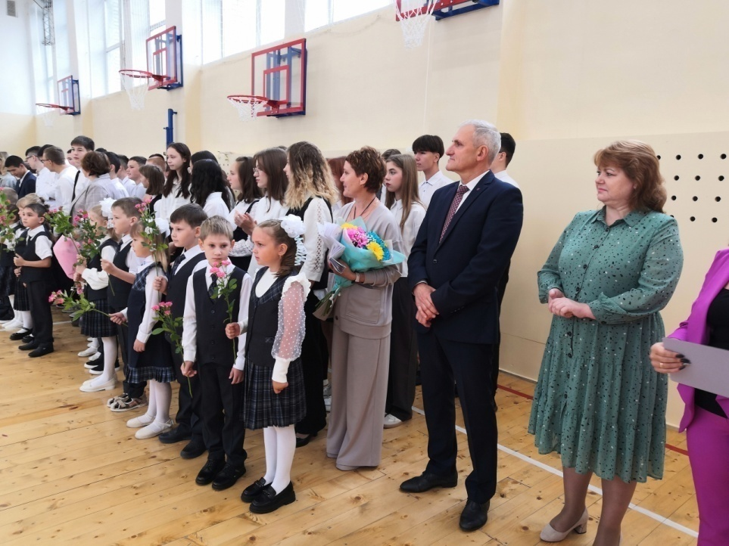
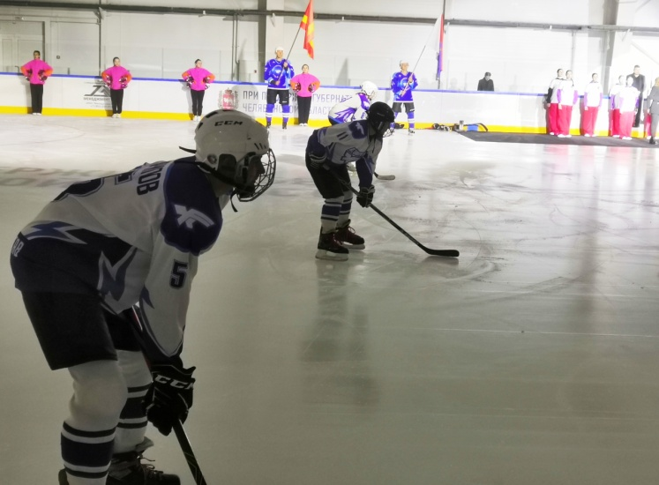
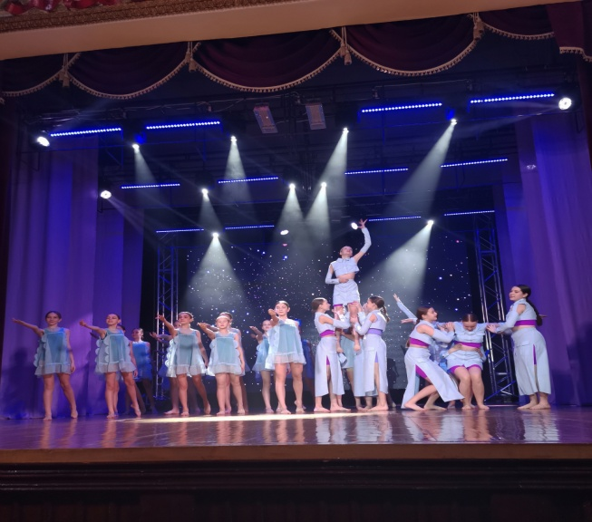
Инвестиции в человеческий капитал
891,5 млн.руб.
Образование 658,7
Культура 96,3
Физическая культура и спорт 136,5

Slide 25
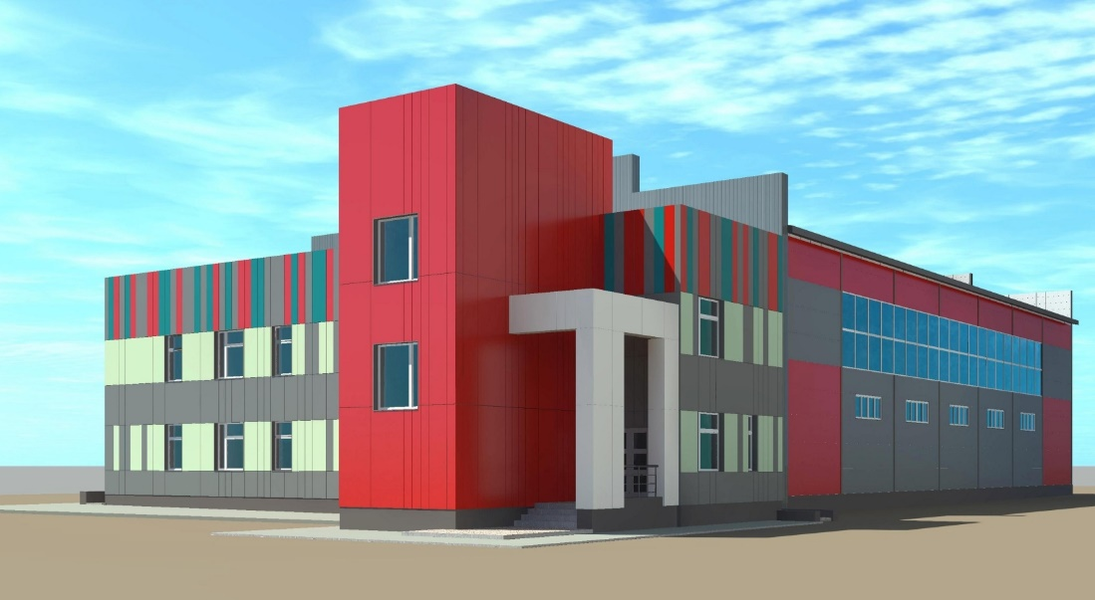
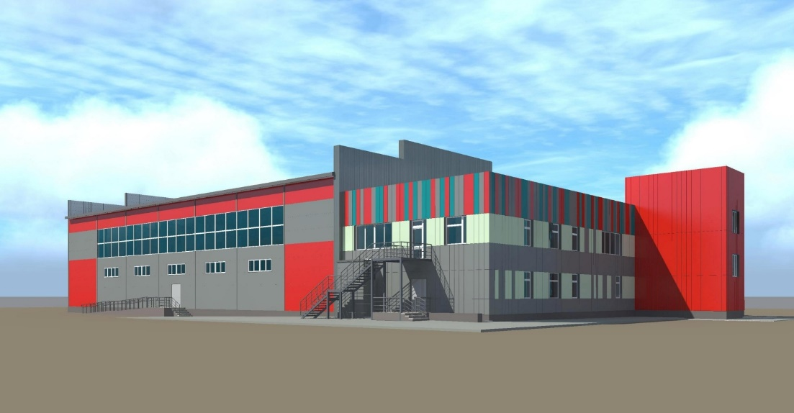
Строительство физкультурно-оздоровительного комплекса в центральной части города
Стоимость проекта строительства ФОКа составит 114,7 млн.руб.,
в том числе:
- в 2024 году – 74,6 млн.руб.;
- в 2025 году - 40,2 млн.руб.
Пропускная способность спортивной площадки для баскетбола, волейбола, мини-футбола 24 человека в смену.
Пропускная способность шахматного клуба – 16 занимающихся в смену, продолжительность смены два часа.
Пропускная способность спортивной площадки для бадминтона - 8 человек в смену, продолжительность смены два часа.

Slide 26
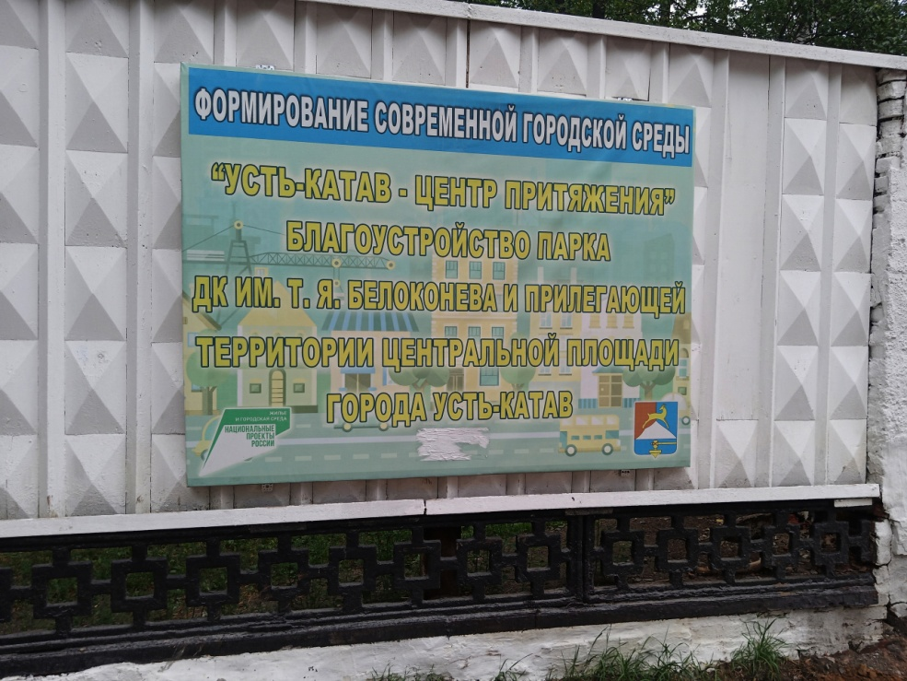
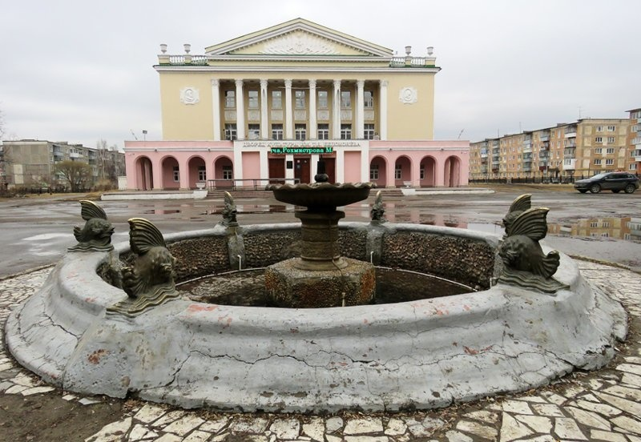
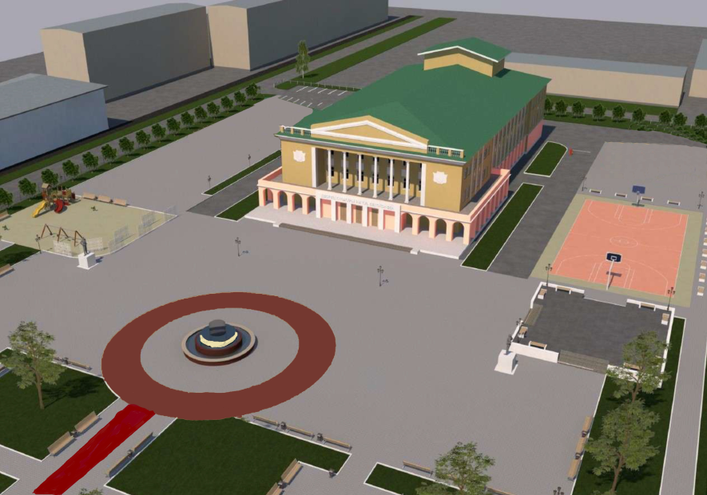
Благоустройство центральной площадки парка Дворца культуры им.Т.Я.Белоконева
В проекте бюджета на 2024 год запланировано 8,3 млн.руб.

Slide 27
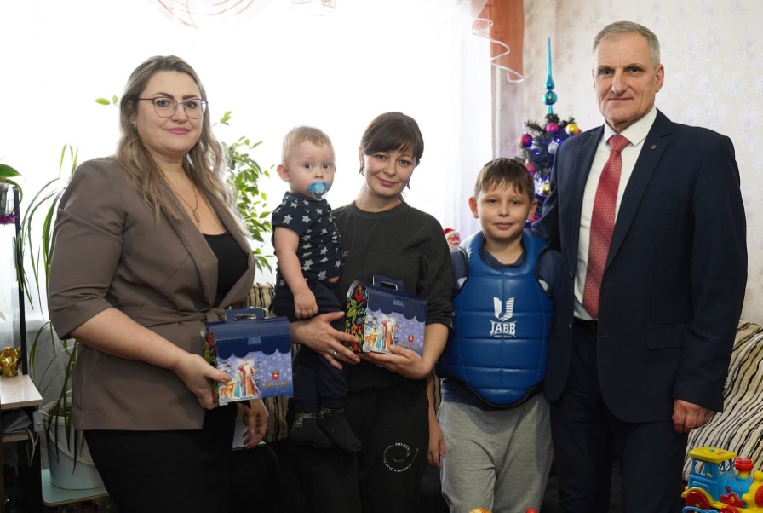
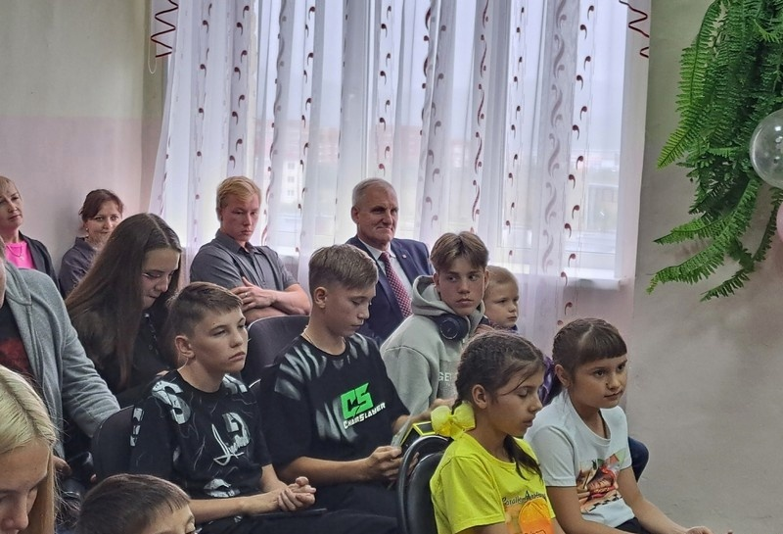
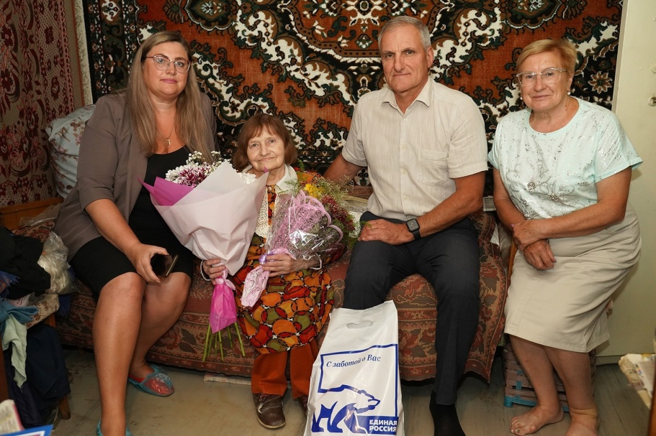
Социальная защита населения
276,9 млн.руб.
Социальное обслуживание населения 31,7
Социальное обеспечение населения 133,2
Охрана семьи и детства 95,7
Другие вопросы в области соцполитики 16,3

Slide 28
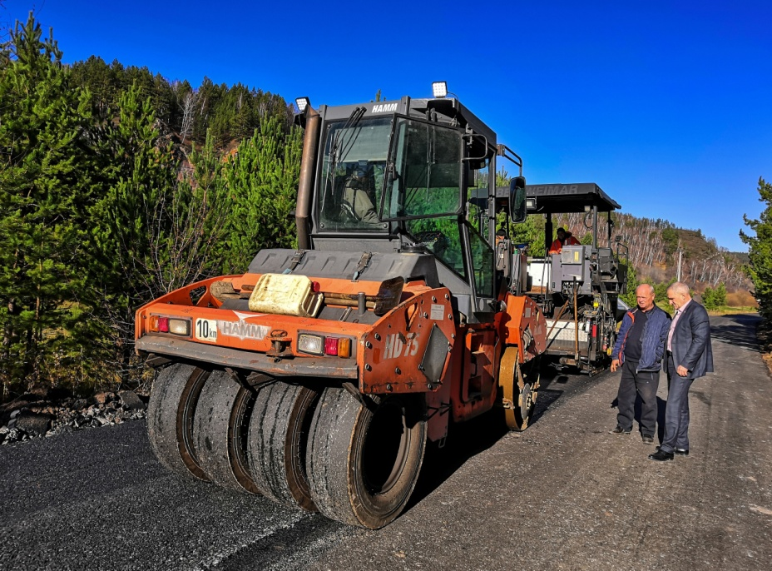
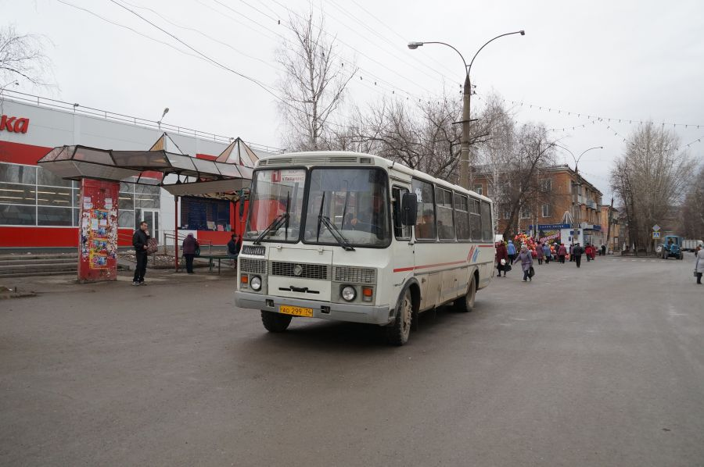
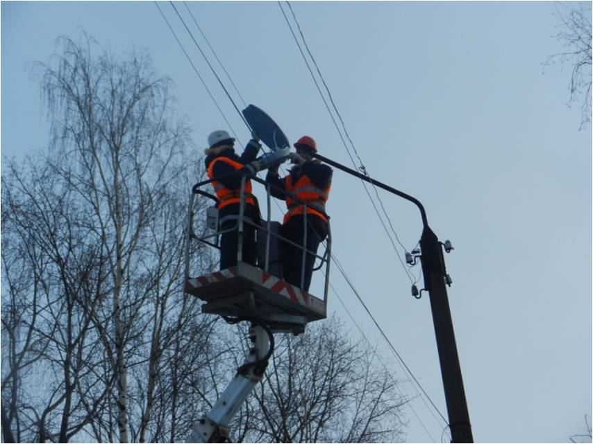
Инфраструктурное и экономическое развитие
78,5 млн.руб.
Жилищно-коммунальное хозяйство 31,3
Дорожное хозяйство 36,4
Транспорт 6,0
Национальная экономика 1,3

Slide 29
Муниципальное управление
118,7 млн.руб.
Обеспечение деятельности ОМС 84,2
Осуществление переданных полномочий 1,4
Формирование муниципальной собственности 0,8
Резервный фонд 5,2
Премии к Почетным грамотам Главы и Собрания
депутатов, проведение официальных мероприятий 0,8
Предупреждение и ликвидация ЧС и ГО 1,5
Профилактика правонарушений и преступлений 0,7
Предоставление субсидии АНО «Редакция газеты
«Усть-Катавская неделя» 1,6
Предоставление субсидии АНО «Телевидение
и радиовещание» 2,1
Реализация инициативных проектов 20,4

Slide 30
Новые расходы бюджета в 2024 году, источниками которых являются субсидии из областного и федерального бюджетов
 |  | тыс.руб.
№ п/п | Наименование целевых средств | 2024 год
1 | Обеспечение развития и укрепления МТБ домов культуры в населенных пунктах с числом жителей до 50 тыс. чел. (клуб села Минка, пос.Паранино) | 1 880,0
2 | Создание и модернизацию муницип. учреждений культурно-досугового типа в сельской местности, включая обеспечение объектов инфраструктуры (ремонт клуба села Минка) | 6 783,6
3 | Капитальный ремонт зданий и сооружений муниципальных организаций, участвующих в региональном проекте "Цифровая образовательная среда» | 3 893,1
4 | Проведение комплексных кадастровых работ на территории Челябинской области | 849,0
5 | Финансовая поддержка муниципальных учреждений спортивной подготовки на этапах спортивной специализации, в том числе для приобретения спортивного инвентаря и оборудования | 144,1
6 | Обновление материально-технической базы организаций доп.образования, реализующих дополнит. образовательные программы технической и естественнонаучной направленностей | 4 367,6
7 | Модернизация школьных систем образования | 7 406,2
 | Итого: | 25 323,6

Slide 31
Субсидии из областного и федерального бюджета
на решение вопросов местного значения в 2024 году
Наименование целевых средств | тыс.руб.
Организация работы органов управления социальной защиты населения | 10 282,5
Капитальный ремонт, ремонт и содержание автомобильных дорог общего пользования | 16 069,8
Оплата услуг специалистов по физкультурно-оздоровит. и спортивно-массовой работе с населением | 1 142,3
Организация и проведение мероприятий с детьми и молодежью | 340,0
Обеспечение питанием детей из малообеспеченных семей и детей с нарушениями здоровья в школах | 2 985,3
Организация отдыха детей в каникулярное время | 7 191,0
Модернизация библиотек в части комплектования книжных фондов | 104,2
Создание условий в ДОУ для получения детьми с ОВЗ качественного образования и коррекции развития | 1 227,5
Привлечение детей из малообеспеченных, неблагополучных семей, а также семей, оказавшихся в трудной жизненной ситуации, через предоставление компенсации части родит. платы | 530,5
Реализация программ формирования современной городской среды | 7 808,5
Капитальные вложения в объекты физической культуры и спорта | 74 560,6
Проведение ремонтных работ по замене оконных блоков в школах | 800,7
Обеспечение требований к антитеррористической защищенности общеобразовательных организаций | 2 914,7
Проведение кап.ремонта зданий и сооружений организаций отдыха и оздоровления детей (Ребячья республика) | 19 896,7
Обеспечение молоком обучающихся по программам начального общего образования | 1 691,2
Организация бесплатного горячего питания обучающихся, получающих начальное общее образование | 15 868,2
Организация регулярных перевозок пассажиров и багажа автотранспортом по муниципальным маршрутам | 3 395,8
Организация профильных смен для детей, состоящих на проф.учете | 219,6
Создание новых мест в образовательных организациях для реализации доп.общеразвивающих программ | 393,8
Реализация инициативных проектов | 20 109,7
Доведение средней зарплаты тренеров и инструкторов по спорту до среднемесячного дохода от трудовой деятельности в Челябинской области | 2 061,6
Приобретение спортивного инвентаря и оборудования для физкультурно-спортивных организаций | 1 734,3
Оснащение современным оборудованием образовательных организаций, реализующих образовательные программы дошкольного образования, для получения детьми качественного образования | 555,8
ИТОГО: | 191 500,5

Slide 32
Структура расходов в 2024 году

Slide 33
Муниципальные программы
 |  |  |  | (тыс. руб.)
№ | Наименование | 2024г. | 2025 г. | 2026 г.
1 | МП "Развитие и содержание системы уличного освещения в У-КГОна 2023-2025 годы" | 8 837,66 | 3 893,66 | 3 893,66
2 | МП "Управление инфраструктурой и строительством в У-КГО на 2023-2025 годы" | 12 241,80 | 12 041,80 | 12 041,80
3 | МП "Обеспечение доступным и комфортным жильем граждан РФ" в У-КГО на 2021-2024 годы | 1 850,94 | 139 431,44 | 204 114,54
4 | МП"Развитие дорожного хозяйства и повышение безопасности дорожного движения в У-КГО на 2020-2024 годы" | 36 425,64 | 29 713,81 | 38 690,81
6 | МП "Оздоровление экологической обстановки в У-КГО на 2022-2024 гг." | 3 455,70 | 8 891,60 | 2 200,00
7 | МП "Управление муниципальным имуществом У-КГО на 2024-2026 гг." | 10 723,17 | 9 874,17 | 9 874,17
8 | МП "Поддержка и развитие дошкольного образования в У-КГО на 2023-2025 гг." | 201 117,55 | 203 438,53 | 203 471,03
9 | МП «Безопасность образовательных учреждений в У-КГО на 2023-2025 гг.» | 3 000,00 | 2 800,00 | 3 000,00
10 | МП "Развитие образования в У-КГО на 2023-2025 гг." | 438 627,49 | 401 398,08 | 400 915,18
11 | МП "Социальная поддержка и обслуживание граждан в У-КГО на 2023-2025 г." | 263 357,18 | 277 810,47 | 287 338,37
12 | МП "Поддержка социально-ориентированных некоммерческих организаций в У-КГО на 2023-2025 гг." | 750,00 | 750,00 | 750,00
13 | МП "Поддержка и развитие культуры в У-КГО на 2022-2025годы" | 117 591,96 | 107 240,65 | 107 767,05
14 | МП "Поддержка и развитие молодых граждан У-КГО на 2023-2025 гг." | 770,12 | 222,50 | 0,00
15 | МП " Формирование современной городской среды " на территории У-КГО на 2018-2024 годы | 8 317,48

Slide 34
Муниципальные программы
 |  |  |  | (тыс. руб.)
№ | Наименование | 2024г. | 2025 г. | 2026 г.
16 | МП "Развитие физической культуры и спорта на 2023-2025 годы" | 136 579,17 | 102 122,16 | 61 934,01
17 | МП "Обеспечение безопасности жизнедеятельности населения Усть-Катавского городского округа на 2023-2025 годы" | 2 050,20 | 2 050,20 | 2 050,20
18 | МП "Сохранение, использование, популяризация и охрана объектов культурного наследия, находящихся в муниципальной собственности У-КГО на 2023-2025 годы" | 566,60 | 566,60 | 566,60
19 | МП "Развитие муниципальной службы в У-КГО на 2023-2025 годы" | 100,00 | 100,00 | 100,00
20 | МП "Профилактика правонарушений и преступлений на территории У-КГО на 2022-2024 годы" | 3 314,94 | 3 034,60 | 3 034,60
21 | МП "Поддержка и развитие внутреннего и въездного туризма на территории Усть-Катавского городского округа на 2024-2026 годы" | 100,00 | 100,00 | 100,00
22 | МП "Формирование законопослушного поведения участников дорожного движения в У-КГО на 2022-2024 годы" | 60,00 | 60,00 | 60,00
23 | МП " Финансовое оздоровление и предупреждение банкротства муниципальных унитарных предприятий У-КГО на 2024 год" | 480,00 | 480,00 | 480,00
24 | МП " Развитие общественного пассажирского транспорта в У-КГО на 2022-2024 годы» | 5 999,91 | 5 999,91 | 5 999,91
25 | МП "Укрепление межнациональных отношений и профилактика проявлений экстремизма на территории У-КГО" на 2022-2024 год | 150,00 | 150,00 | 150,00
26 | МП "Улучшение условий и охраны труда в У-КГО на 2023-2025 гг." | 2 385,95 | 2 385,95 | 2 385,95
27 | МП "Поддержка инициативных проектов в У-КГО на 2024-2026 гг." | 20 411,37 | 19 123,42 | 18 116,92
28 | МП "Ликвидация аварийного жилого фонда У-КГО в 2023-2025 гг." | 200,00 | 0,00 | 0,00
29 | МП "Разработка документов территориального планирования У-КГО на 2023-2025 годы" | 0,00 | 2 369,77 | 0,00
 | Всего | 1 339 190,5 | 1 297 436,9 | 1 162 995,5

Slide 35
Структура расходов бюджета на 2024 год

Slide 36
Национальные проекты в 2024-2026 годах
 |  |  | (тыс. руб.)
Наименование нац. проекта | Наименование регионального проекта и направления расходов | 2024 г. | 2025 г. | 2026 г.
Образование | Региональный проект «Современная школа» | 4 377,60 | 0,00 | 0,00
 | Создание и обеспечение функционирования центров образования естественно-научной и технологической направленностей в общеобразоват.организациях, располож. в сельской местности и малых городах | 4 377,60
 | Региональный проект «Успех каждого ребенка» | 4 367,60 | 5,00 | 0,00
 | Оснащение (обновление материально-технической базы) оборудованием, средствами обучения и воспитания образовательных организаций различных типов для реализации дополнительных общеразвивающих программ, для создания информационных систем в образовательных организациях |  | 5,00
 | Создание и обеспечение функционирования центров образования естественно-научной и технологической направленностей в общеобразовательных организациях, расположенных в сельской местности и малых городах | 4 367,60
 | Региональный проект "Патриотическое воспитание граждан Российской Федерации" | 1 158,10 | 1 158,10 | 1 398,90
 | Проведение мероприятий по обеспечению деятельности советников директора по воспитанию и взаимодействию с детскими общественными объединениями в общеобразовательных организациях | 1 158,1 | 1 158,1 | 1 398,9
 | Региональный проект "Цифровая образовательная среда" | 3 898,10 | 0,00 | 0,00
 | Капитальный ремонт зданий и сооружений муниципальных организаций, участвующих в региональном проекте «Цифровая образовательная среда» | 3 898,10
 | Региональный проект "Социальная активность" | 370,00 | 168,00 | 0,00
 | Организация и проведение мероприятий с детьми и молодежью | 370,00 | 168,00

Slide 37
Национальные проекты в 2024-2026 годах
 |  |  | (тыс. руб.)
Наименова-ние нац. проекта | Наименование регионального проекта и направления расходов | 2024 г. | 2025 г. | 2026 г.
Культура | Региональный проект «Культурная среда» | 7 537,40 | 0,00 | 500,00
 | Реконструкция и капитальный ремонт муниципальных музеев |  |  | 500,00
 | Создание и модернизация муниципальных учреждений культурно-досугового типа в сельской местности, вкл. обеспечение объектов инфраструктуры (в т.ч. строительство, реконструкция и капремонт зданий) | 7 537,40
Демография | Региональный проект "Финансовая поддержка семей при рождении детей" | 902,20 | 938,30 | 975,90
 | Выплата областного единовременного пособия при рождении ребенка | 902,20 | 938,30 | 975,90
Жилье и городская среда | Региональный проект "Формирование комфортной городской среды" | 8 317,48 | 0,00 | 0,00
 | Реализация приоритетного проекта "Формирование комфортной городской среды" | 8 317,48
Экология | Региональный проект "Комплексная система обращения с твердыми коммунальными отходами" | 1 155,70 | 0,00 | 0,00
 | Обеспечение контейнерным сбором образующихся в жилом фонде твёрдых коммунальных отходов | 1 155,70
 | Итого | 32 084,18 | 2 269,40 | 2 874,80

